Slide 1

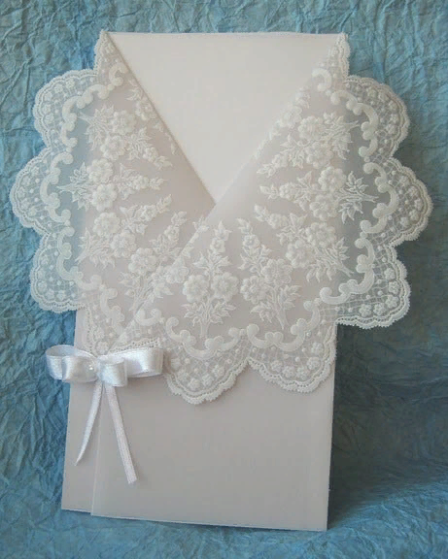
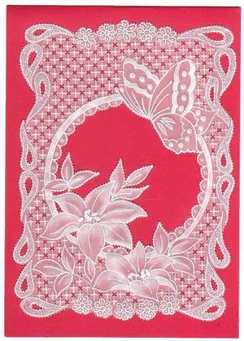
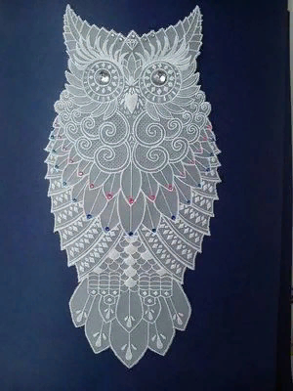
Направление: «Декоративно-прикладное творчество»
Специалист по социальной работе
Бабаева Елена Павловна

Slide 2
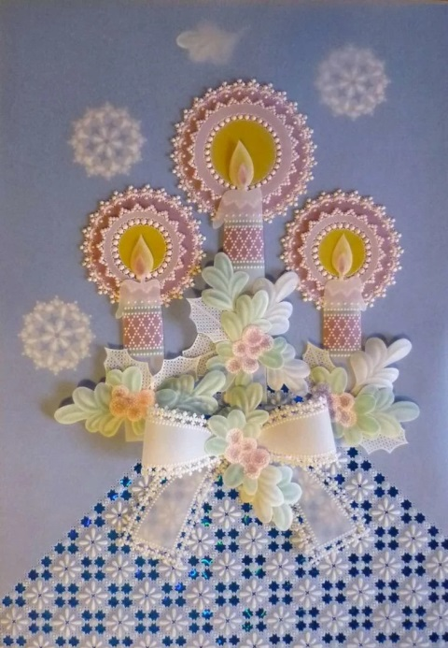
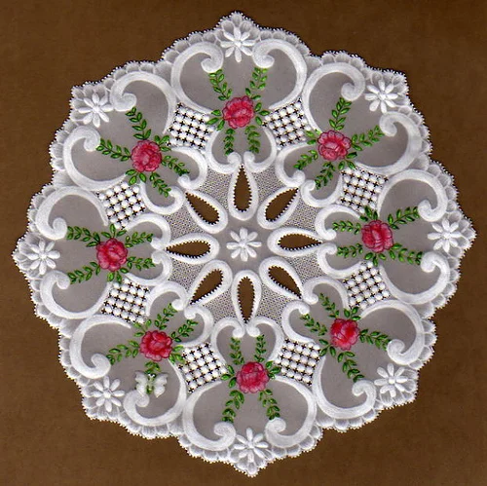
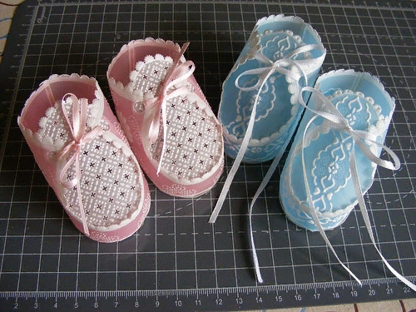
Пергамано — это техника работы с пергаментной бумагой (калькой), для обработки которой используется тиснение и перфорирование. Технология изготовления такова: на шаблоне с рисунком закрепляется лист кальки (калька должна быть особенной, обычная канцелярская не подойдет, но об этом немного позже). Белым карандашом рисунок переносится с шаблона на кальку, в результате получается лицевая сторона открытки. Дальше нужно снять кальку с шаблона, перевернуть и положить на коврик. Инструментом для тиснения рисунок можно обвести, а инструментом для прокалывания (прикель-карандашом) — проделать необходимые отверстия (с лицевой стороны), при желании рисунок можно разукрасить и вырезать из него необходимые детали. В конце работы неровные карандашные линии аккуратно убираются ластиком.

Slide 3

Вот какие инструменты могут понадобиться для Пергамано:
Бумага для пергамано.
Для данной техники нужна плотная калька — 150 г/м², обычная калька слишком тонка и не выдерживает сильного нажима, калька для пергамано отличается ещё и тем, что она покрыта специальным воском, благодаря которому при давлении на листе кальки остаётся белый след, который является дополнительным украшением.

Slide 4
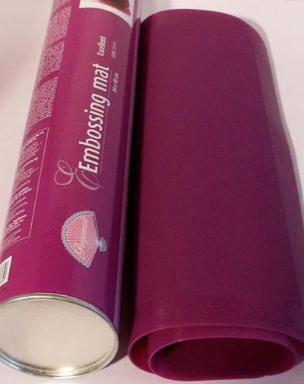
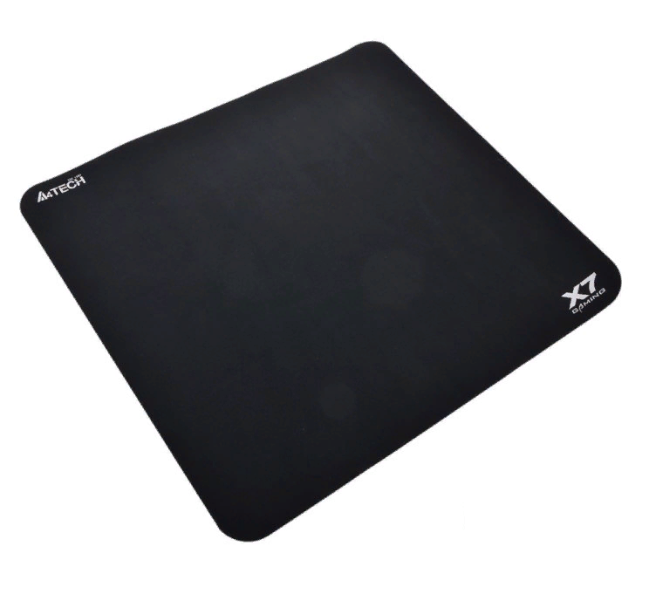
Коврик для тиснения (эмбоссинга) и коврик для перфорирования (прокалывания).
На фото вы можете видеть специальный
прорезиненный коврик для пергамано:
Но если такового нет, можно использовать обычный коврик для компьютерной мышки. Его же можно использовать и для перфорирования.

Slide 5
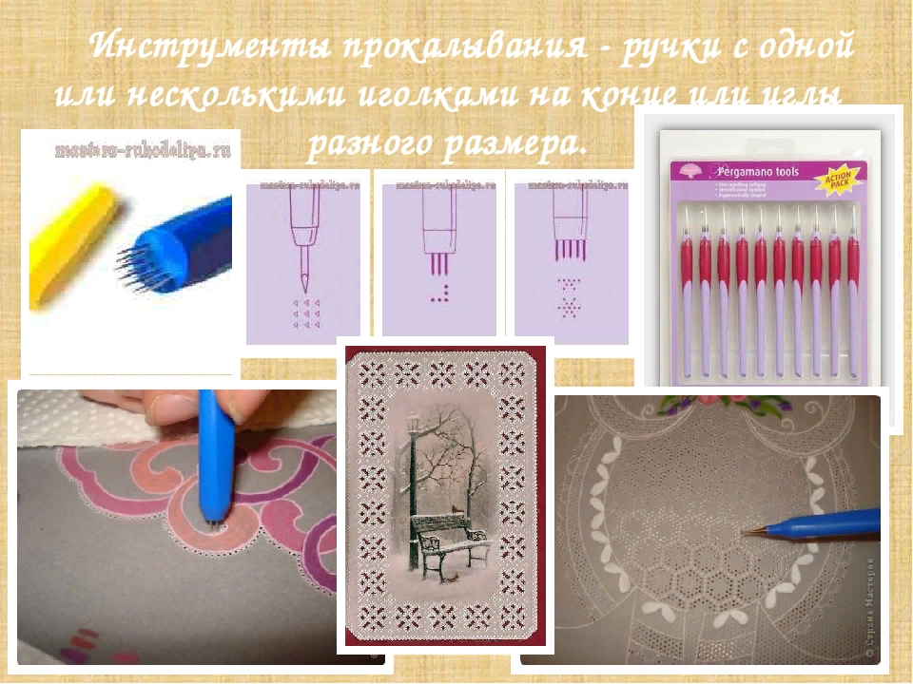
Прикель–карандаши (инструменты для прокалывания). Они бывают разных видов — с несколькими иглами в одной рукоятке (количество может доходить до 12 иголок), с помощью такого инструмента можно легко и просто сделать каплю, цветок, да и просто любую геометрическую форму из маленьких дырочек;

Slide 6
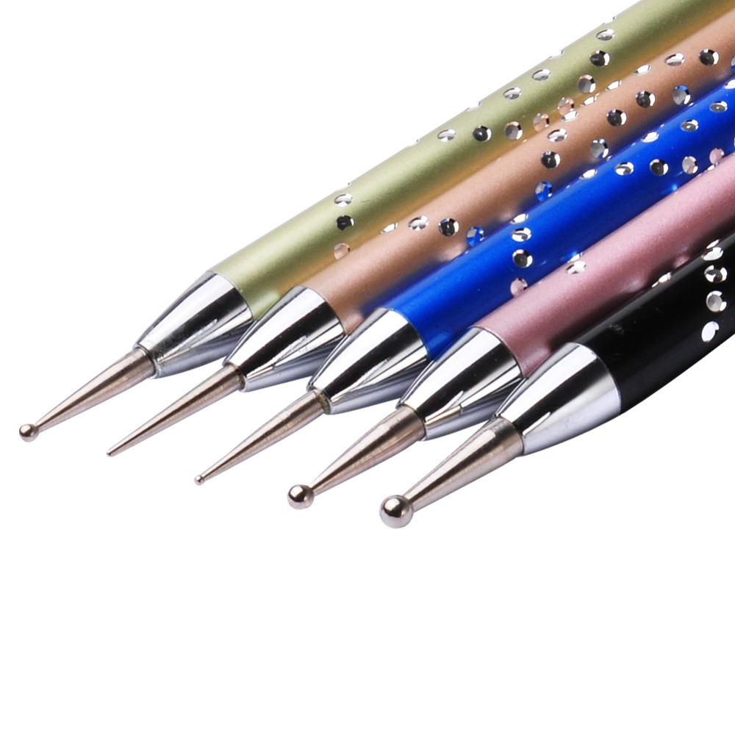
Карандаш для эмбоссинга (разный диаметр шариков и разной интенсивности нажим при тиснении позволит добиться красивого объёма и оттенков серого и белого цветов);

Slide 7
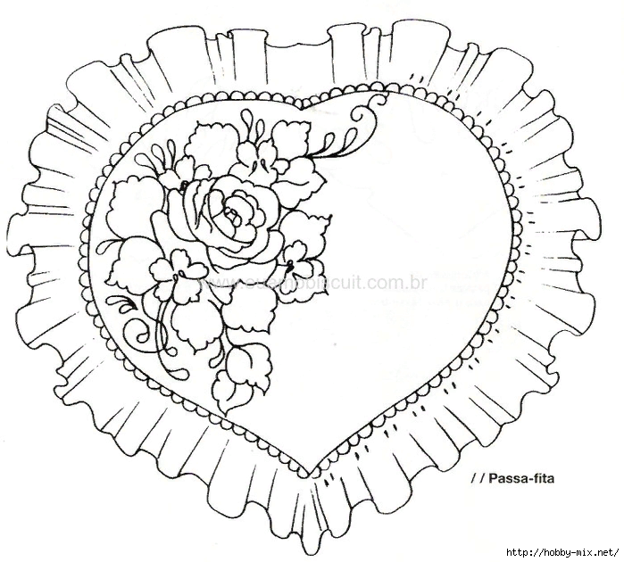
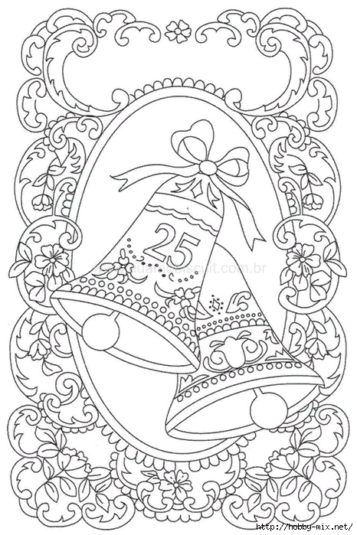
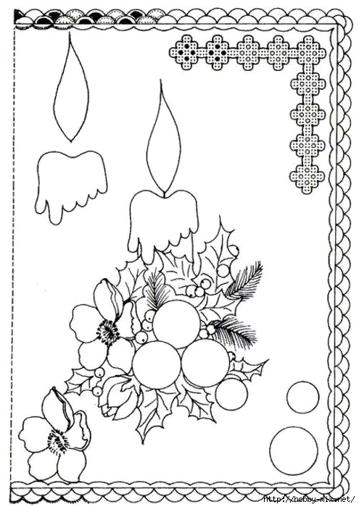
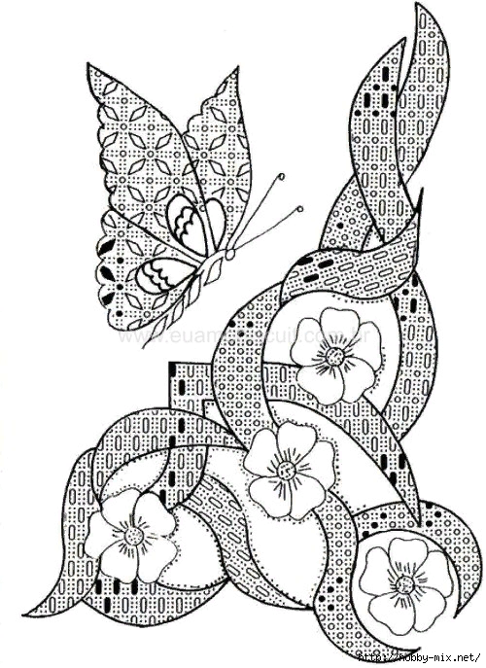
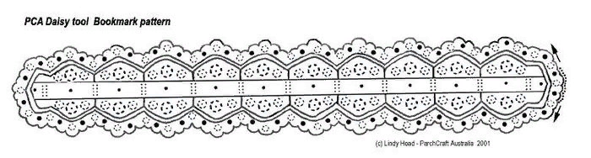
Шаблон для рисунка

Slide 8
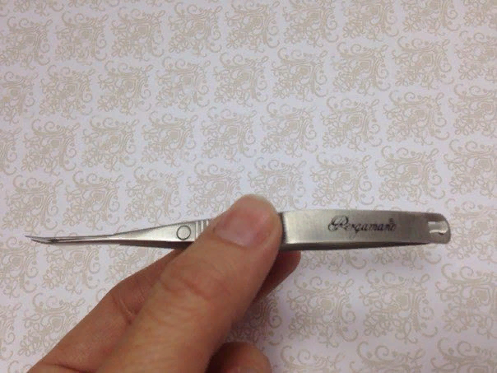
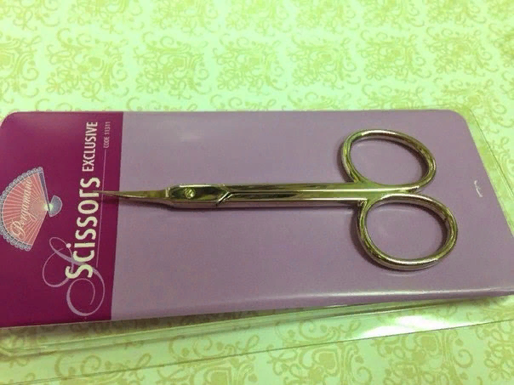
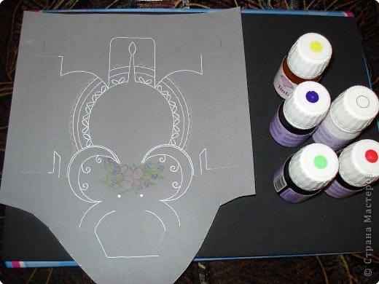
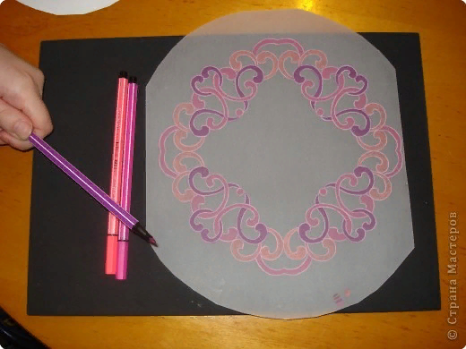
Ножницы.
Ножницы необходимы как раз для окончательного этапа формирования вашего изделия.
Цветная тушь, карандаши, фломастеры.

Slide 9
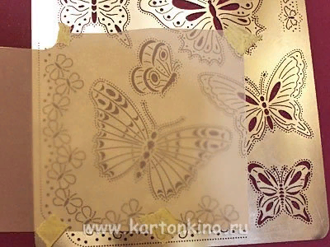
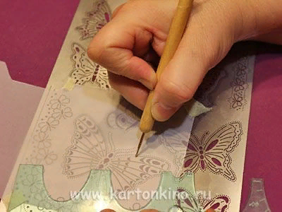
Процесс изготовления бабочки пергамано
Берём трафаретную доску с изображением бабочки и кладём её на коврик для эмбоссинга. Затем кусочками бумажного скотча закрепляем лист пергаментной бумаги (кальки) на нужном изображении.
Внешняя сторона кальки будет являться изнаночной стороной изделия. После операции эмбоссинга на лицевой стороне появится выпуклый рисунок бабочки.
Как видно, бороздки и отверстия в трафарете имеют разные размеры, поэтому потребуются дотсы с разным диаметром шарика.
Для тиснения тонких линий на крыльях выбираем дотс с самым маленьким шариком и начинаем продавливать рисунок.

Slide 10
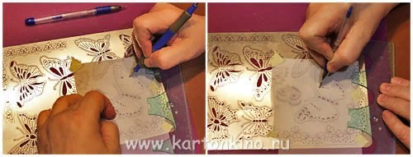
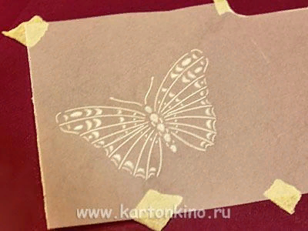
На фотографии вы можете видеть прозрачную линейку. С её помощью калька прижимается к доске. Кроме того, линейка нужна ещё и для того, чтобы случайно не оставить пятен на кальке в процессе работы.
Для тиснения более крупных участков поочерёдно используем дотсы с шариками большего диаметра.
Вот такой рисунок бабочки получается после эмбоссинга

Slide 11
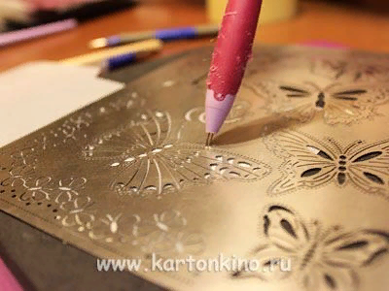
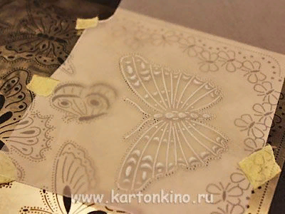
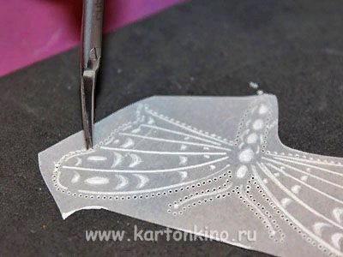
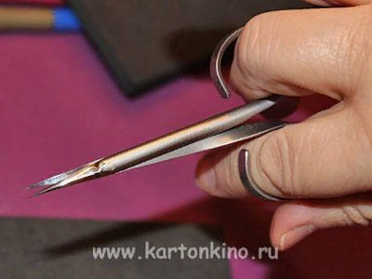
Но пока снимать кальку с трафаретной доски не нужно, поскольку предстоит следующий этап — перфорирование.
Переворачиваем доску с прикреплённой к ней калькой и кладём уже на перфорационный коврик. Эмбоссинг мы делали с изнаночной стороны, а перфорирование — соответственно с лицевой.
Иголочки прикель-карандаша нужно вставлять в отверстия трафарета и прокалывать кальку по контуру бабочки.
Вот теперь можно приступать непосредственно к вырезанию. Берём маленькие острые ножницы (специальные для пергамано или подходящие маникюрные), вставляем кончики в соседние дырочки разрезаем перемычку между ними.

Slide 12
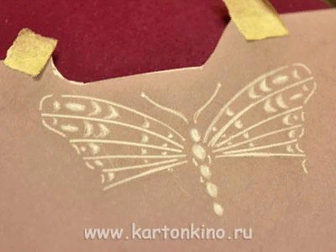
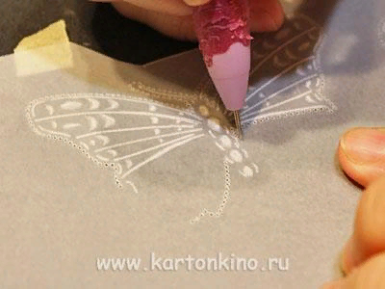
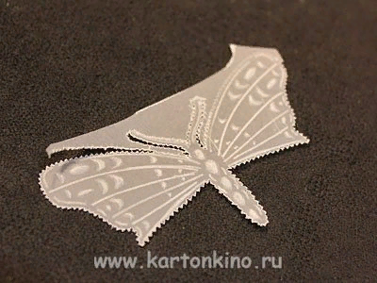
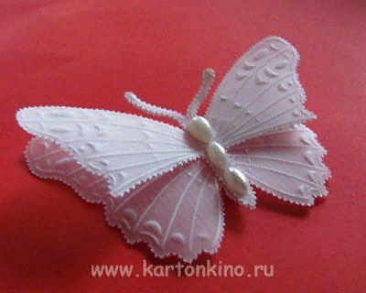
Но для того, чтобы бабочка пергамано получилась наряднее и «живее», сделаем её двухрядной, то есть дополним её сверху ещё парой крылышек, но выполненных только на половину трафарета.
Точно так же, как это было описано выше, делаем эмбоссинг тельца и половинок крылышек бабочки.
Наконец, приклеиваем верхнюю часть бабочки к нижней.
Независимо от того, выполнена бабочка с верхними с верхними крылышками или без них, тельце бабочки можно украсить полубусинами — это придаст изделию завершённый вид.

Slide 13
Для создания презентации использовались материалы:
- https://zhenskie-uvlecheniya.ru/texnika-pergamano-azhurnoe-iskusstvo-dlya-tonkix-natur.html
- https://sdelala-sama.ru/shityo/1478-pergamano.html

Slide 14
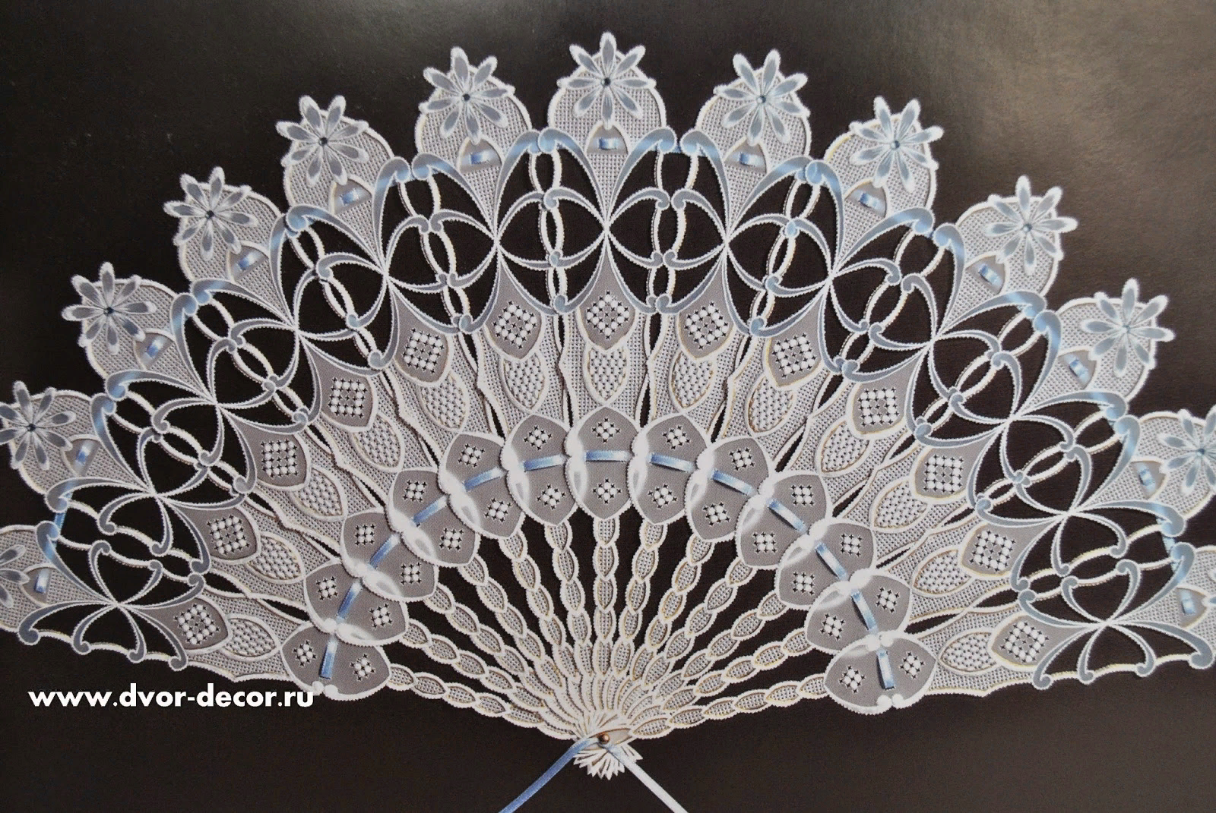
Спасибо за внимание !

